Slide 1
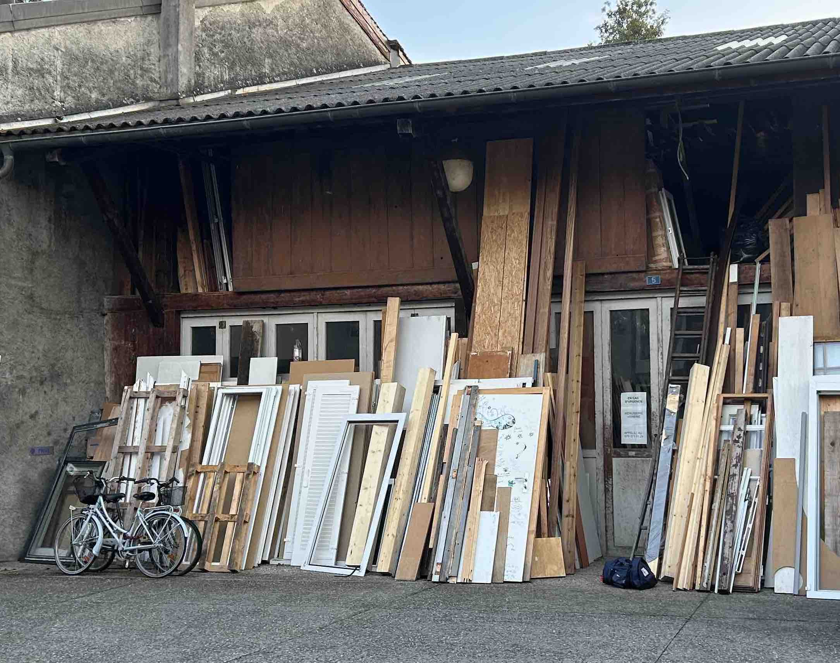
Réemploi des matériaux de construction
Etat des lieux en Suisse Romande et perspectives
Lionel Rinquet, arch. EPF SIA, professeur HES associé, 01.05.2025

Slide 2


« Le réemploi ? Tout le monde en parle, personne ne le fait »

Slide 3
« Le réemploi ? Tout le monde en parle, personne ne le fait »
REMCO – HES SO
HEPIA (L. Rinquet, B. Séraphin, G. Fowler)
HEIG-VD (S. Citherlet, M. Frossard)
SIG, SOREVA, Materiuum
Etats des lieux sur les pratiques de réemploi en Suisse Romande
(2023-24)
Mat-loop - OFEN, SIG, FTI
HEPIA (L. Rinquet, B. Séraphin, L. Cardinale)
HEIG-VD (S. Lasvaux, M. Frossard)
SIG, Materiuum, FTI
Perspectives et potentiel du réemploi à Genève (2023 – 25)

Slide 4
« Le réemploi ? Tout le monde en parle, personne ne le fait »

Slide 5
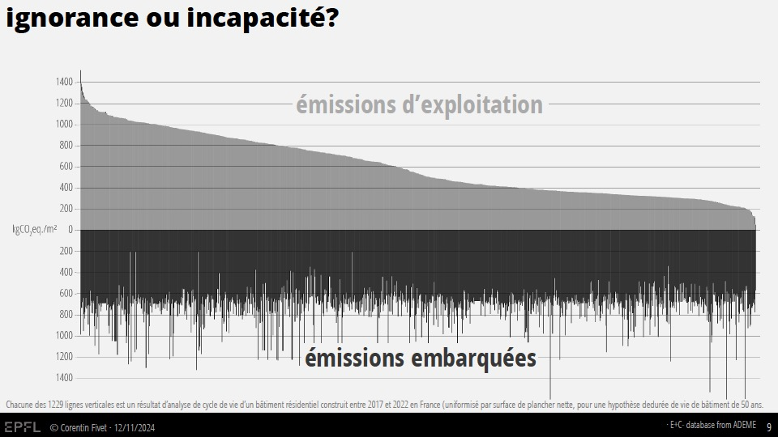

Slide 6
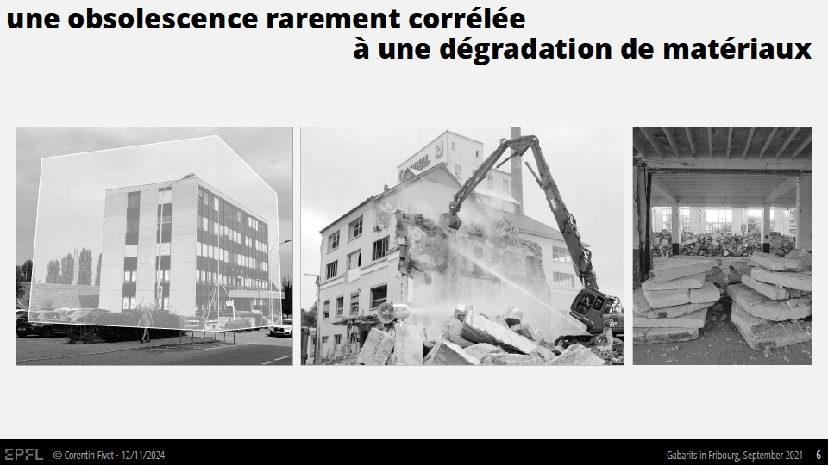

Slide 7
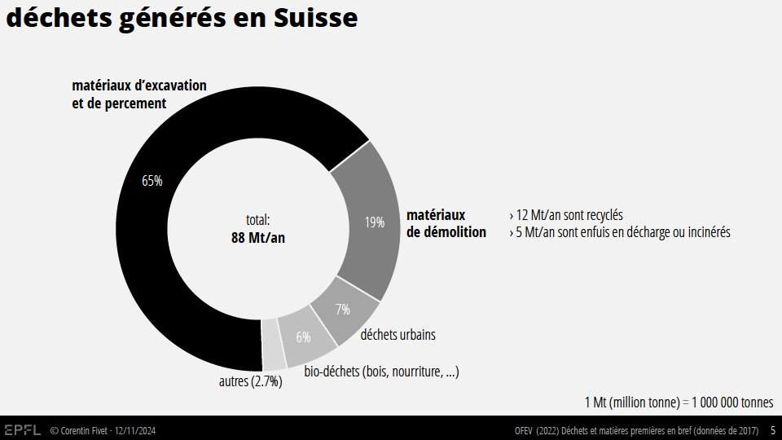

Slide 8
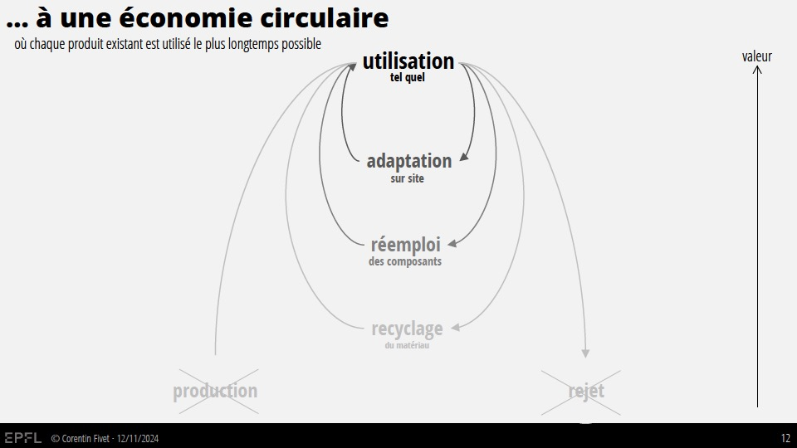

Slide 9
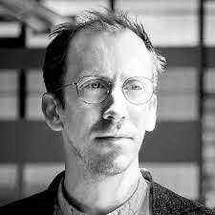
MERCI A CORENTIN FIVET du SXL de l’EPFL

Slide 10
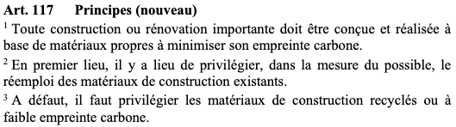
« Le réemploi ? Tout le monde en parle, personne ne le fait,
mais certains légifèrent... »
Loi genevoise sur les constructions et installation diverses (LCI)

Slide 11
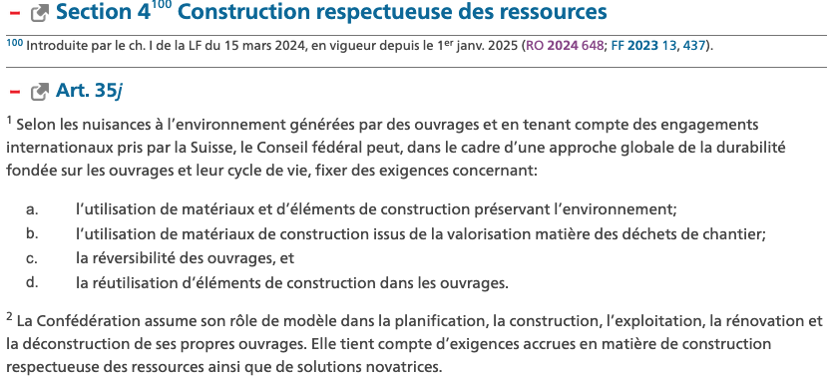
« Le réemploi ? Tout le monde en parle, personne ne le fait,
mais certains légifèrent... »
Loi fédérale sur la protection de l’environnement (LPE)

Slide 12
REMCO
Inventaire des chantiers où le réemploi a été pratiqué de façon significative en Suisse Romande depuis 2019
Entretiens avec les praticiens pour évaluer les freins et moteurs
Sélection de 4-5 cas d’étude emblématiques
Analyse multicritère
  Mise en œuvre,
  Logistique,
  Environnement
  Coûts
Synthèse

Slide 13
Une centaine d’entretiens avec des architectes, ingénieurs, maître d’ouvrage, entreprises, ressourceries, représentants des autorités, etc.
25 projets exécutés recensés (non exhaustif)

Slide 14
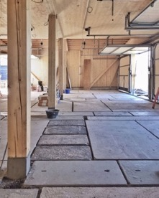
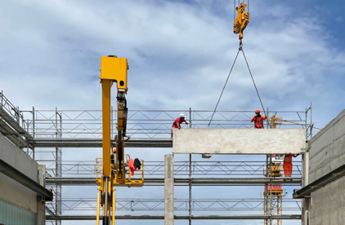
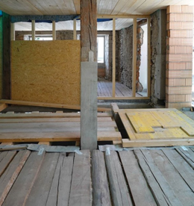
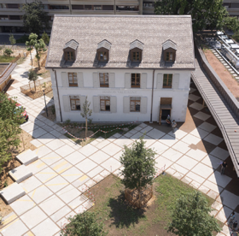
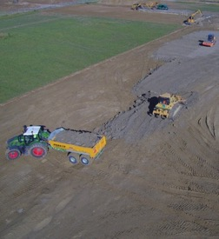
5 cas d’études emblématiques
Images :
Olivier Murith
Zac Andrea Zoccone
Coopérative d’architecture
Paola Corsini
EDMS SA
Stade des Arbères, Meyrin
FAZ Architectes
Maison Vaudagne, Meyrin
BCR Architectes
Habitat communautaire, Denens
Coopérative d’architecture
Eco-quartier Belle Terre, Thônex,
EDMS Ingénieurs
Centre de formation de la FVE, Echallens
Dettling Péléraux Architectes

Slide 15
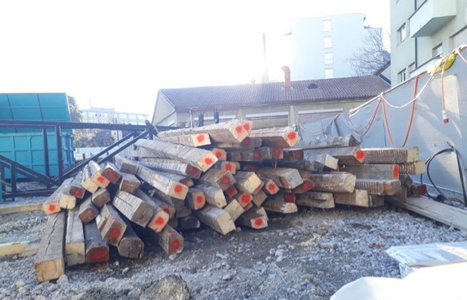
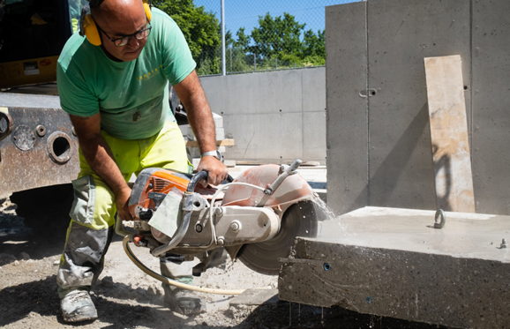
  Mise en œuvre
  Acteurs motivés et pionniers (architecte ou MO)
  Absence de langage commun et de processus éprouvés
  Complexité limitée mais intensité main d’œuvre élevée
  Savoir-faire et techniques à développer
  Sous-utilisation

Slide 16
  ii. Logistique
  Manque d’anticipation (phases SIA à adapter)
  Quasi-absence de filières organisées
  Solutions au cas par cas
  Disponibilité de la matière aléatoire
  Typologies multiples, avec impacts variables sur le chantier et la gestion
Interne in situ
Interne ex situ
Externe ex-situ simultané
Externe ex-situ déphasé

Slide 17
  iii. Environnement
  Economie CO2 massive, dans tous les cas (-64% à -99%), par rapport à une variante « à neuf » - problème de définition de la variante à neuf
-76%
-83%
-86%
-99%
Stade des Arbères
Dallage en béton
Centre formation FVE
Poutres BLC
Centre formation FVE
Tôles acier
-99%
Habitat collectif
Appareils sanitaires
-86%
Comparatifs émissions GES en kg/CO2-eq

Slide 18
  iii. Environnement
  Méthodologie et autres exemples (Reuse-LCA, HEIG-VD)
  https://lesbat-heig-vd.github.io/Reuse-LCA/html/methodology.html

Slide 19
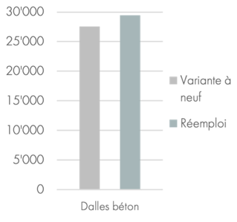
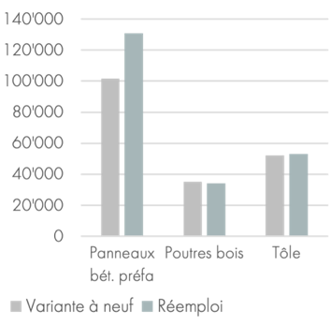
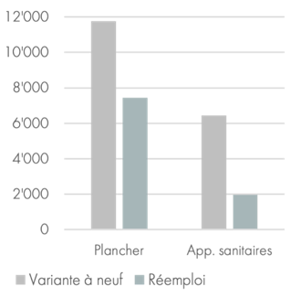
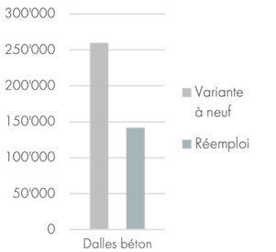
  iv. Coûts et garanties
  Comparaison neuf-réemploi difficile (biais, équivalence, etc.)
  Ecart de prix entre neuf et réemploi variable (-70% à +29%)
  Volume des lots de réemploi anecdotique sur le coût total (1.2% à 1.6%)
  Matériel hors garantie –> sous-utilisation
  Honoraires supplémentaires « offerts » par les architectes
Stade des Arbères
Centre formation FVE
Habitat collectif
Maison Vaudagne
+7%

Slide 20
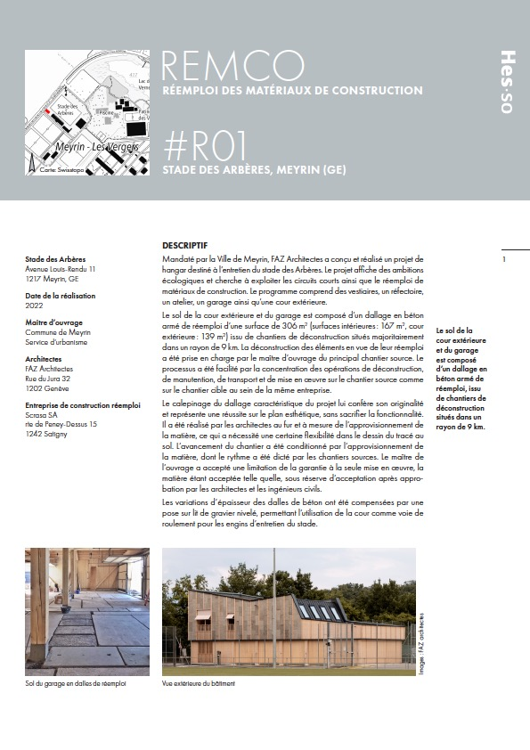
Fiches cas d’étude disponibles sur :
https://www.hesge.ch/hepia/recherche-developpement/projets-recherche/remco
Publication (brochure) prévue courant 2025

Slide 21
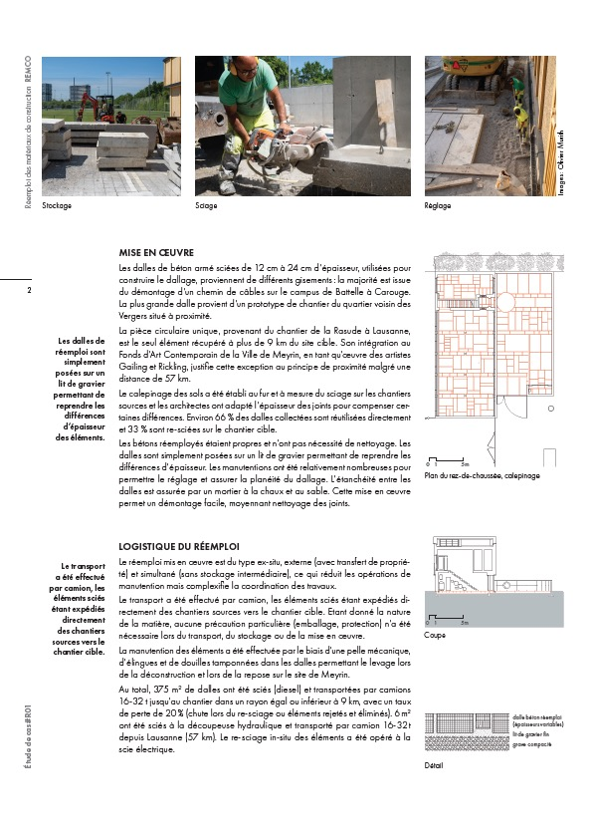
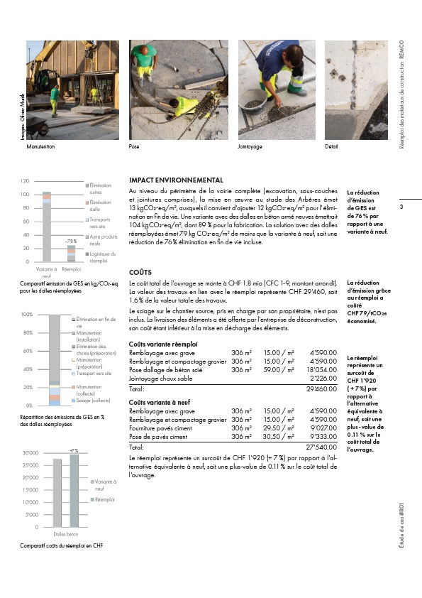

Slide 22
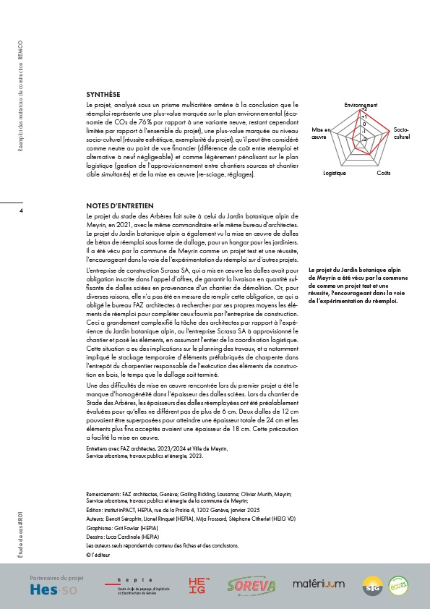

Slide 23
Enjeux
Peur de l’inconnu
Disponibilité de la matière
Disponibilité des compétences
Coûts, chiffrage et garanties
Langage commun
Phasage du projet
Esthétique
Effet rebond et « Douce illusion »
Simplicité du concept
Impact environnemental positif avéré
Image positive
Acteurs motivés (nouvelle frontière)
Réservoir de projets exemplaires
Courbe d’apprentissage
Impulsion réglementaire
Ouverture de mines urbaines (PAV, etc.)

Slide 24
« Le réemploi ? Tout le monde en parle, pour l’instant pas grand monde ne le fait, quand on le fait c’est comme on peut et à petites doses, mais ça avance... »

Slide 25
Contact :
Lionel Rinquet Arch. EPF SIA
Prof. associé HES SO – HEPIA – Genève
lionel.rinquet@hesge.ch

